Slide 1

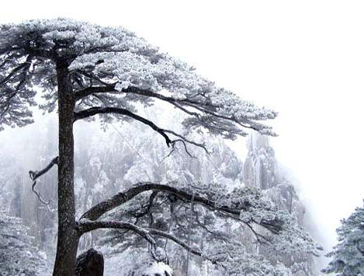
青松

Slide 2
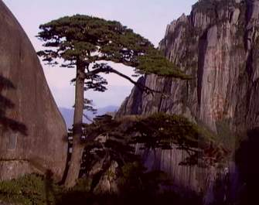
大 雪 压 青 松，
青 松 挺 且 直。
要 知 松 高 洁，
待 到 雪 化 时。
青 松
陈
毅

Slide 3
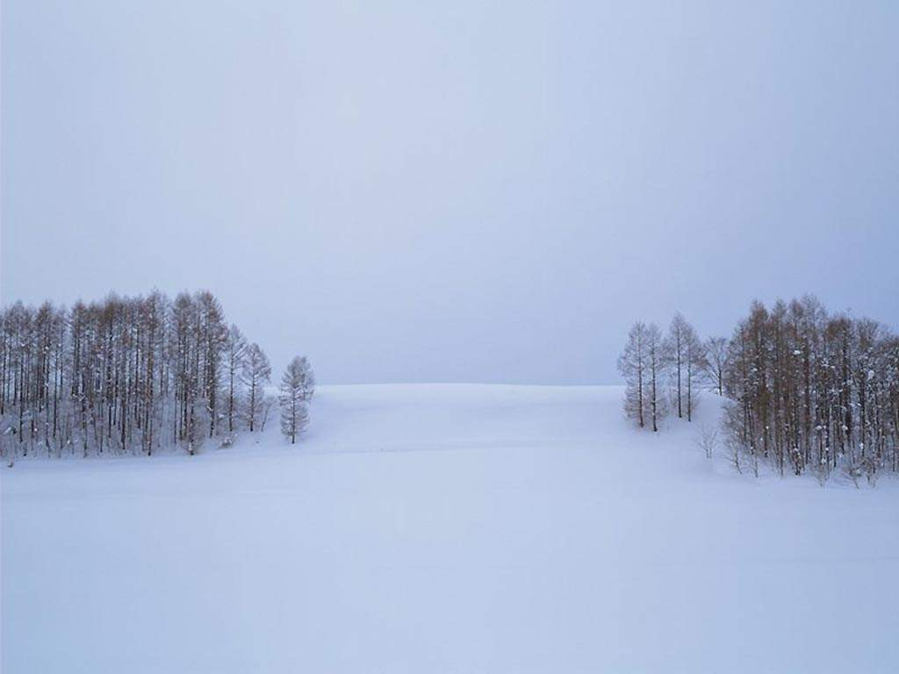
生字学习
会读会写
（yā）
（压迫）
（tǐng）
（挺立）
压 挺
且 待
化
（qiě）
（而且）
（dài）
（对待）
（huà）
（融化）

Slide 4
会写的字
生字学习
化压挺且待

Slide 5
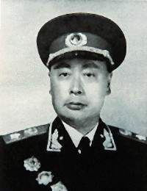
作者介绍
陈毅(1901-1972)中国无产阶级革命家，军事家，政治家，中国人民解放军创建人和领导人之一，中华人民共和国元帅。1901年8月26日诞生于四川省乐至县。字仲弘。1919年赴法国勤工俭学。1921年因参加中国留学生的爱国运动被押解回国。1922年加入中国社会主义青年团。1923年在北京中法大学文学院学习时加入中国共产党，后任该校党支部书记。1927年8月参加南昌起义。1955年被授予中华人民共和国元帅军衔。1972年1月6日在北京逝世。

Slide 6
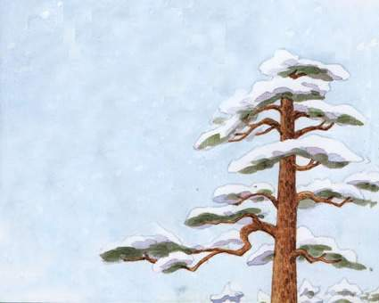
古诗解读
大雪压青松，
青松挺且直。
压：重压。
挺：直立而高耸。
且：而且。
结合看图，说说青松是怎样不畏严寒的。

Slide 7
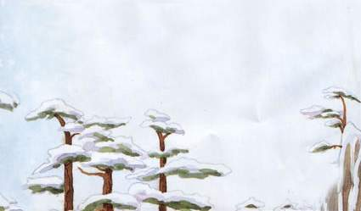
古诗解读
高洁：高尚纯洁。
待：等待，等到。
化：融化。
诗句意思：要想知道青松怎样高尚纯洁，请等到大雪融化的时候。
要知松高洁，
待到雪化时。

Slide 8
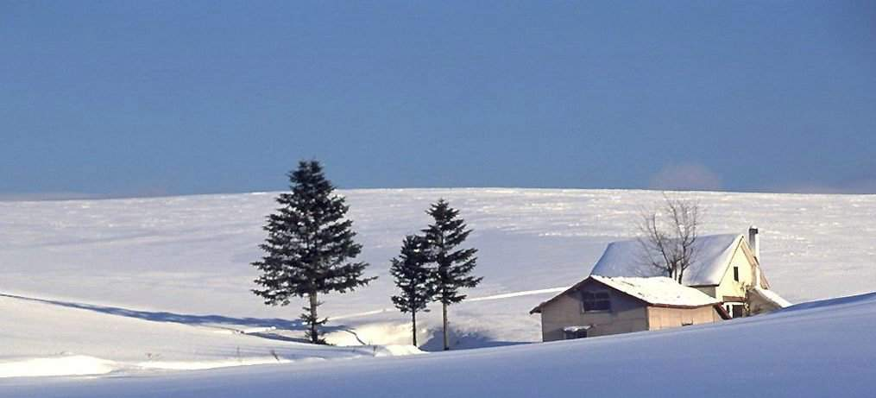
古诗解读
诗歌一、二两行写看到的景象，突出表现青松不畏严寒；
三、四两行表达了诗人的情感，赞美了青松的高尚纯洁。

Slide 9
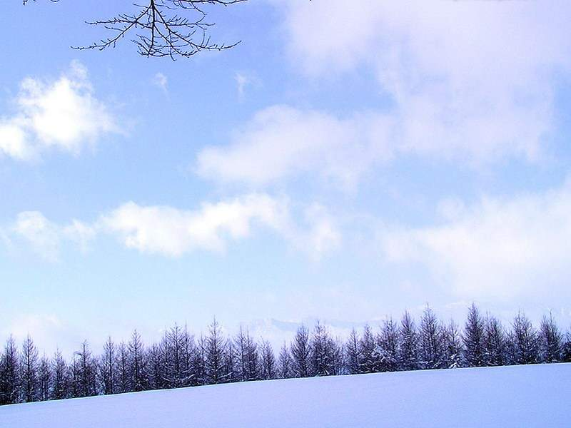
古诗赏析
全诗借大雪重压之下青松的毫不畏惧、苍翠挺拔，赞颂坚强高洁品质。以“青松”为题，借物抒情，抒发作者在三年自然灾害中不畏艰难，一定能战胜困难的情怀。

Slide 10
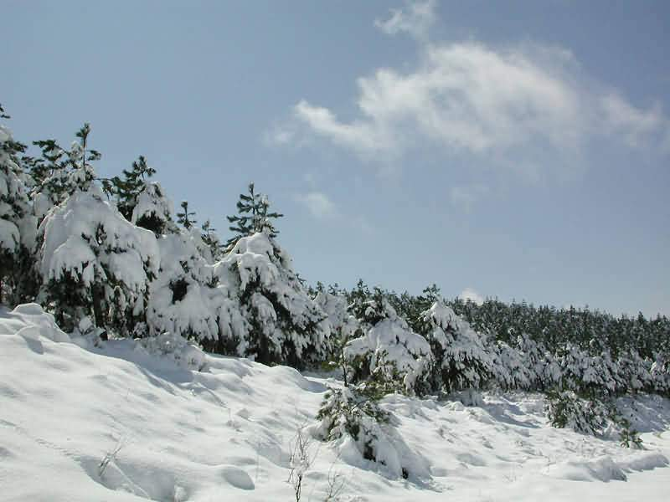
大雪压青松，
青松挺且直。
要知松高洁，
待到雪化时。
诗歌朗诵

Slide 11
相关知识
这首诗选自陈毅的《冬夜杂咏》 。《红梅》、《秋菊》是《冬夜杂咏》中的另外两首诗，是《青松》的兄弟篇。

Slide 12
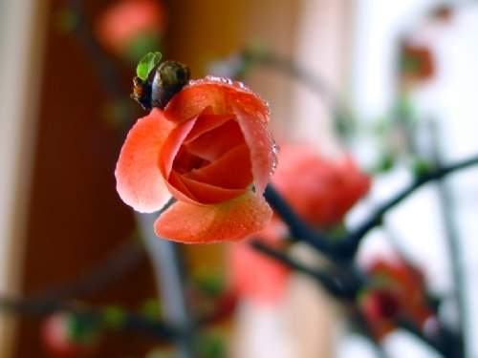
拓展阅读
红梅
隆冬到来时，
百花迹已绝。
红梅不屈服，
树树立风雪。

Slide 13
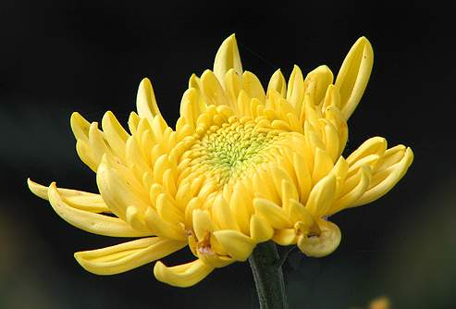
拓展阅读
秋菊
秋菊能傲霜，风霜重重恶。
本性能耐寒，风霜其奈何！

Slide 14
你从课文和拓展阅读中感受了青松、梅花、秋菊的坚强品质，在生活中，同学们接受花草树木给你带来美的享受，根据你对它们的观察，能不能试一试把你的观察、感受写下来呢？

Slide 15
再见

